Slide 1
《数值分析》4
➔
➔
➔
➔
Newton迭代格式
Newton迭代法的收敛性
Newton迭代法收敛速度
弦截法迭代格式

Slide 2
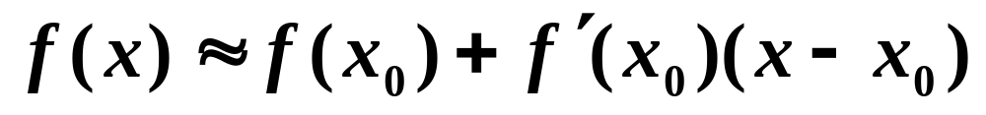
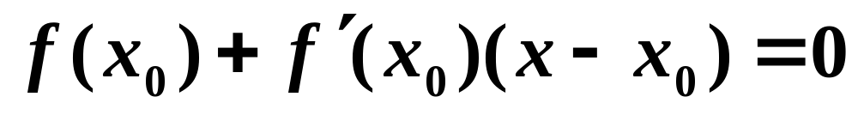
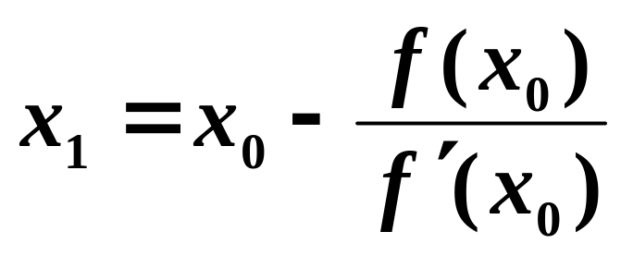
设 x*是方程 f(x)=0 的根, x₀是x*的近似值.在 x₀ 附近,对函数做局部线性化 (Taylor展开)
f(x) = 0 ➔
➔
x*
x₁比x₀更接近于x*
x₀
x₁

Slide 3
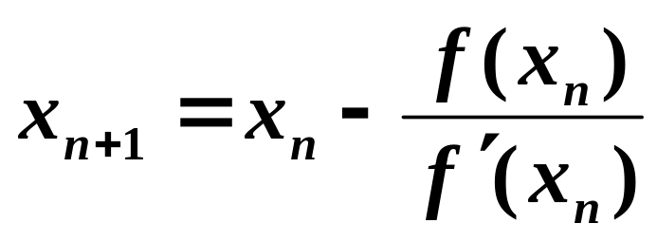
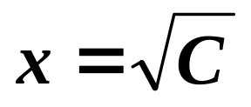
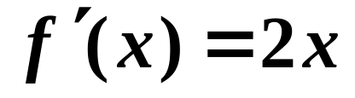
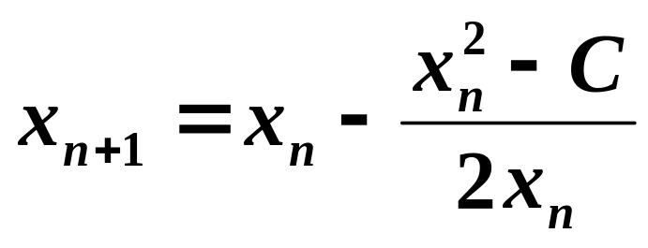
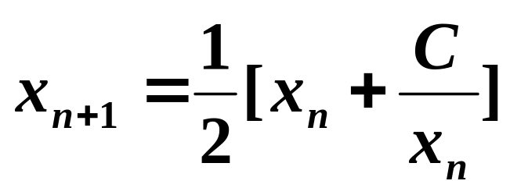
牛顿迭代格式
(n = 0, 1, 2, ·····)
给定初值 x₀ , 迭代产生数列
x₀, x₁, x₂,·········, x_{n}, ·······
应用——求正数平方根算法
设C > 0,
x² – C = 0
令 f(x) = x² – C , 则

Slide 4
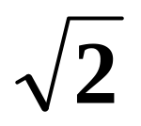
引例. 平方根算法求
初值: x₀=1.5
迭代格式: x_{n+1}=0.5(x_{n}+2/x_{n}) (n = 0,1,2,·····)
表1 平方根算法实验
x_{n} Error
1.416666666666667 2.45e-003
1.414215686274510 2.12e-006
1.414213562374690 1.59e-012
1.414213562373095 2.22e-016
1.414213562373095 2.22e-016

Slide 5
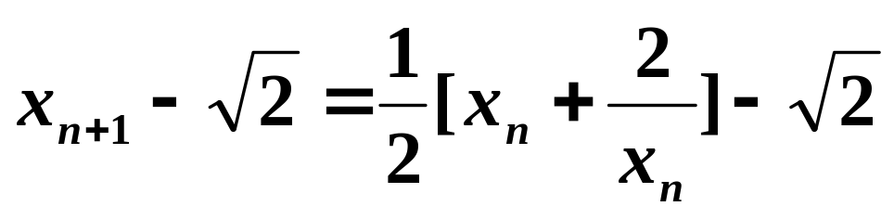
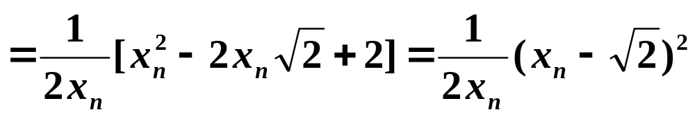
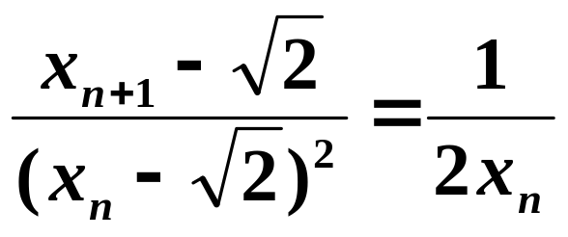
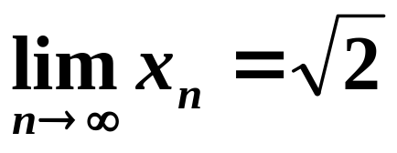
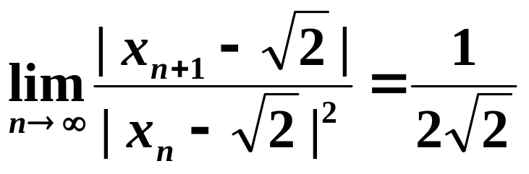

由此可知, 平方根算法具有 2 阶收敛速度
牛顿迭代法是否都收敛？ 条件？

Slide 6
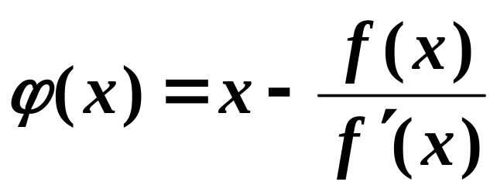
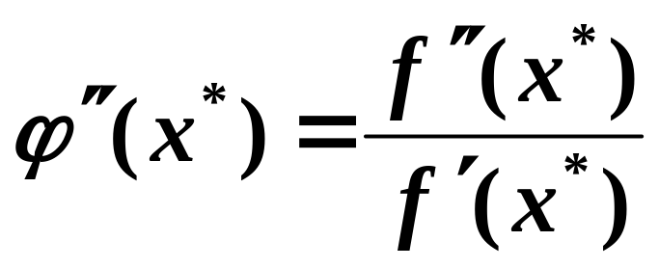
Newton迭代法的局部收敛性
定理2.7： 设 f(x) 在点x*的某邻域内具有二阶连续导数,且设 f(x*)=0, f ’(x*) ≠ 0, 则对充分靠近点x*的初值x₀, Newton迭代法至少平方收敛.
➔
所以, Newton迭代法至少平方收敛(第3讲定理2.6)

Slide 7
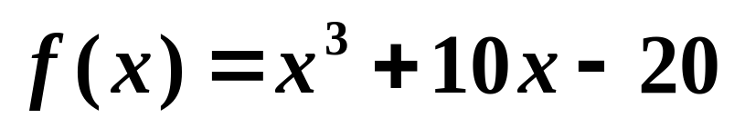
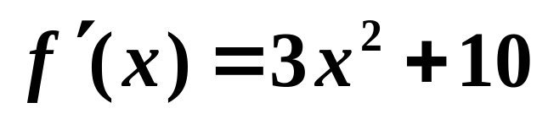
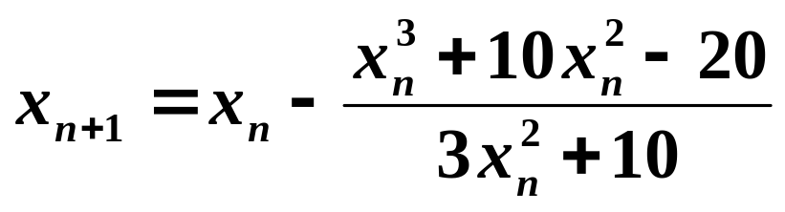
例2.求 x³ +10x – 20 =0 在 x₀=1.5 附近的根
解:取
则有
牛顿迭代格式
表2 牛顿迭代法实验
n x_{n} | x_{n+1} – x_{n} |
0 1.5
1 1.59701492537313 9.7015e-002
2 1.59456374876881 2.4512e-003
3 1.59456211663188 1.6321e-006
4 1.59456211663115 7.2298e-013
和不动点比，速度如何？(第3讲例2.3)

Slide 8
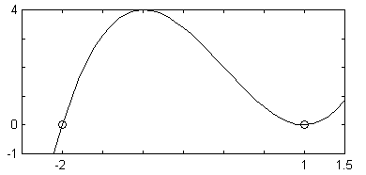
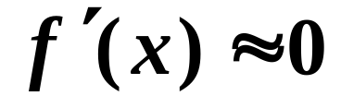
缺陷
1.被零除错误
f(x)=x³ –3x + 2 = 0
在x*=1附近,
2.程序死循环
对 f(x) = arctan x
存在 x₀, 使Newton迭代法陷入死循环
y = arctan x
3.其它

Slide 9
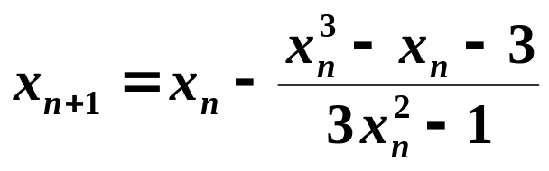
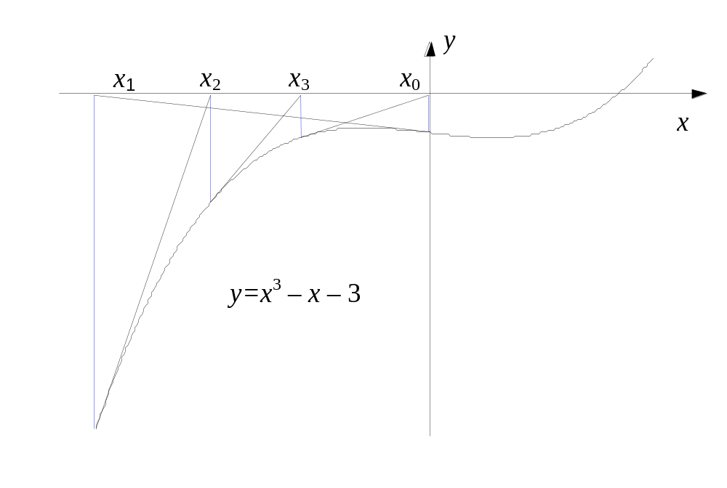
取 x₀=0,
(n = 0, 1, ·····)
Newton迭代法陷入死循环的另一个例子（可能若干步后才陷入死循环）

Slide 10
牛顿迭代法收敛的四种情况
f’<0, f”>0
f’>0, f”>0
f’>0, f”<0
f’<0, f”<0

Slide 11
定理2.8: 若函数f(x) 在[a，b] 上满足条件
（1）f(a) f(b) < 0；
（2）f ’(x)，f ”(x) 在[a，b]上连续且不变号（恒为正或恒为负）；
（3）取x₀∈[a，b] 使得 f(x₀)f ”(x₀) > 0（不证）
则方程 f(x) = 0 在[a，b] 上有唯一根 x*，且由初值x₀按牛顿迭代公式求得的序列{x_{n}}二阶收敛于x*。

Slide 12
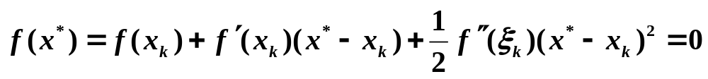
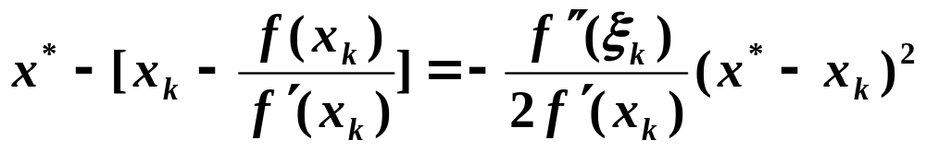
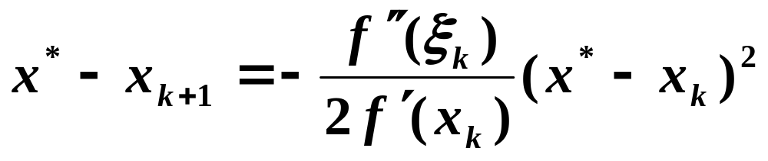
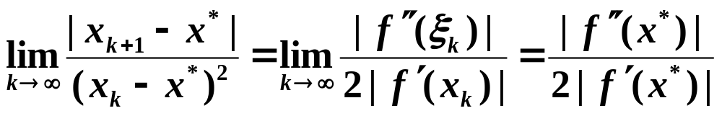

Slide 13
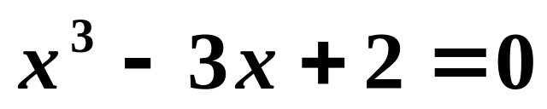
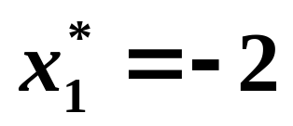
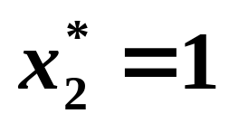
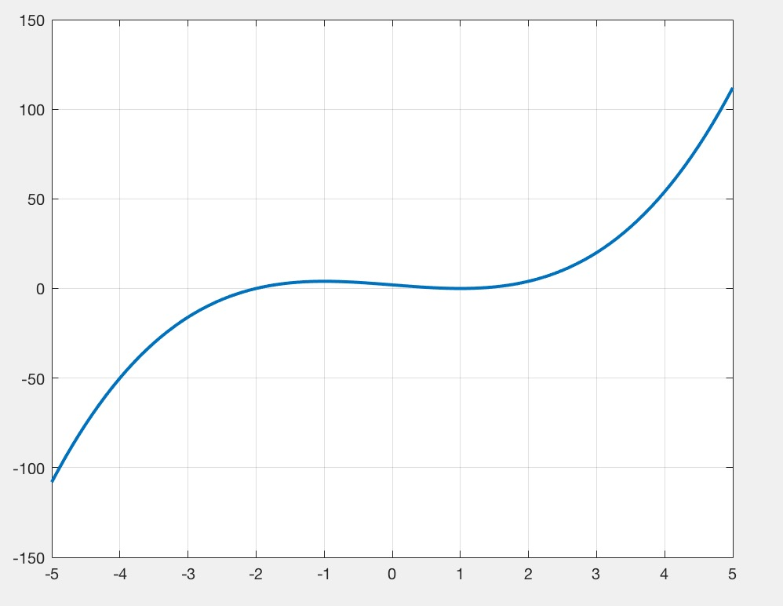
例3.已知方程
有两根:
取根附近值做初值,分析牛顿迭代法实验的数据。
表3 初值取 – 1.5 时牛顿迭代法速度
n x_{n} | e_{n} | | e_{n+1} |/| e_{n} |²
0 -1.5 5.00e-001
1 -2.33333333333 3.33e-001 1.3333
2 -2.05555555555 5.55e-002 0.5000
3 -2.00194931773 1.94e-003 0.6316
4 -2.00000252829 2.52e-006 0.6654
5 -2.00000000000 4.26e-012 0.6667

Slide 14
表4 初值取 1.5 时牛顿迭代法速度
n x_{n} | e_{n} | | e_{n+1} |/| e_{n} |
0 1.5 5.00e-001
1 1.2666666 2.66e-001 0.5333
2 1.1385620 1.38e-001 0.5196
3 1.0707773 7.07e-002 0.5108
4 1.0357918 3.57e-002 0.5057
5 1.0180008 1.80e-002 0.5029
6 1.0090271 9.02e-003 0.5015
7 1.0045203 4.52e-003 0.5007
8 1.0022618 2.26e-003 0.5004
9 1.0011313 1.13e-003 0.5002
10 1.0005657 5.65e-004 0.5001
11 1.0002829 2.82e-004 0.5000
为什么这么慢？

Slide 15
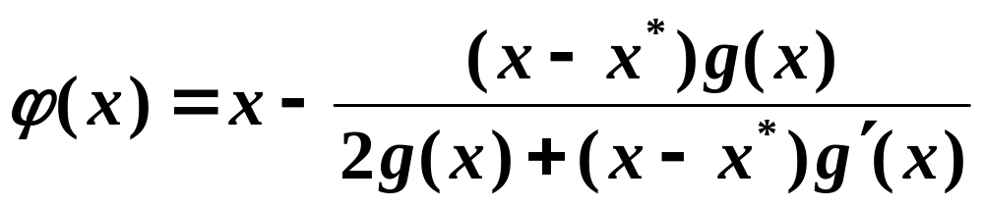
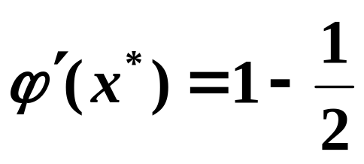
引理1 设 x*是 f(x)=0 的二重根, 则牛顿迭代法只具有一阶收敛
证: x*是二重根 ➔ f(x)=(x – x*)²g(x)
➔
牛顿迭代法只是一阶收敛.
表明：当有重根时，传统牛顿法二阶收敛性质不成立！
怎么办？

Slide 16
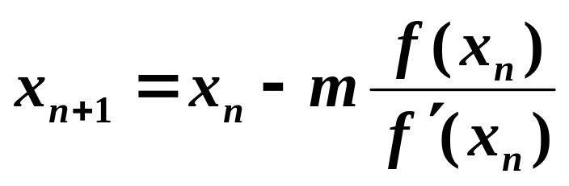
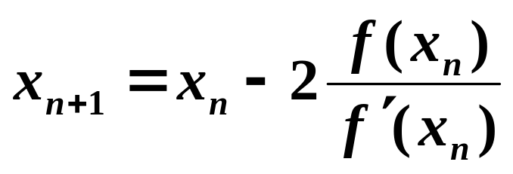
引理2 若 x*是 f(x)=0 的 m 重根,修正的牛顿迭代法
为至少二阶收敛
回到例3： m = 2 ➔
表5 x*为二重根时修正的牛顿迭代实验 (例3)
n x_{n} | e_{n} | | e_{n+1} |/| e_{n} |²
0 1.5 5.00e-001
1 1.03333333333 3.33e-002 0.1333
2 1.00018214936 1.85e-004 0.1639
3 1.00000000552 5.52e-009 0.1667

Slide 17
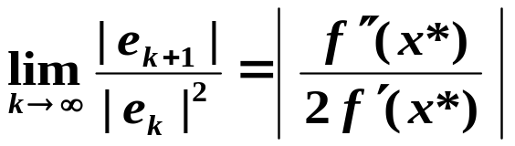

总结
优点：
➢ 牛顿法有 ，只要 (无重根)
就有 p ≥ 2。重根是线性收敛的。
➢ 相对简单。
缺点：
➢ 牛顿法收敛性依赖于x₀ 的选取。初值充分接近根
以保证局部收敛性。
公式中需要求 f(x) 的导数。若 f(x)比较复杂，则 使用牛顿公式就大为不便。
➢ 零除、死循环

Slide 18
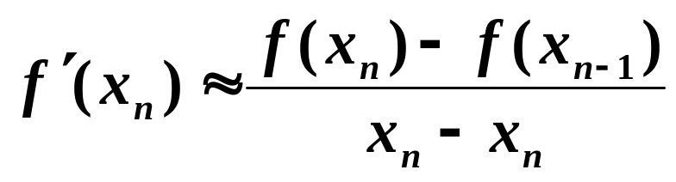
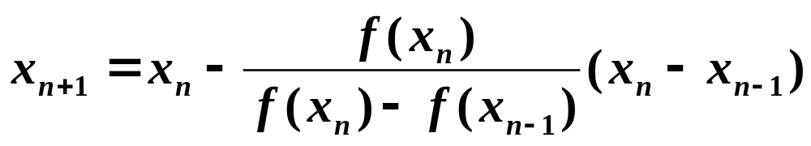
Newton迭代法的变形－弦截法(为避免计算导数)
由于
-1
代入牛顿迭代格式
➔

Slide 19
表6 弦截法收敛速度实验
n x_{n} | e_{n} | | e_{n+1} |/| e_{n} |^{1.618}
1 -1.5 5.00e-001
2 -2.5 5.00e-001 1.5347
3 -1.83783783783 1.62e-001 0.4978
4 -1.95420890762 4.57e-002 0.8691
5 -2.00552244119 5.52e-003 0.8109
6 -1.99982796307 1.72e-004 0.7742
7 -1.99999936831 6.31e-007 0.7785
8 -2.00000000007 7.24e-011 0.7778

